Slide 1

Електролітична дисоціація. Хімічні реакції між електролітами. Йонні рівняння.
ЗАСТОСУВАННЯ МУЛЬТИМЕДІЙНОГО СУПРОВОДУ НА УРОКАХ ХІМІЇ СТВОРЕННЯ МУЛЬТИМЕДІЙНОГО СУПРОВОДУ ЗАСОБАМИ ПРОГРАМИ
Microsoft Power Point

Slide 2
МОЖЛИВОСТІ ПРОГРАМИ
Виділення елементів на слайді кольором.
Використання ефектів анімації.
Гіперпосилання.
Вставка(картинок, відео, таблиць).

Slide 3
КОРИСНІ ЕФЕКТИ АНІМАЦІЇ
ЕФЕКТИ ВХОДУ
ПОЯВА
ЕФЕКТИ ВИХОДУ
ЗНИКНЕННЯ
ЕФЕКТИ ВИДІЛЕННЯ
ОБЕРТАННЯ
ЕФЕКТИ ШЛЯХИ ПЕРЕМІЩЕННЯ
КОРИСТУВАЦЬКИЙ ШЛЯХ

Slide 4
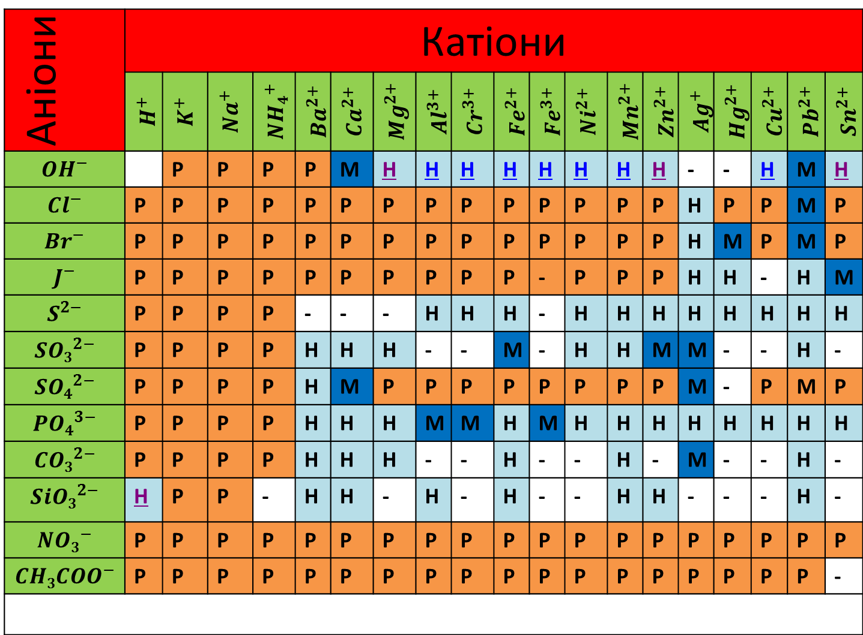
Аніони | Катіони
 | $$H^{+}$$ | $$K^{+}$$ | $${Na}^{+}$$ | $${NH4}^{+}$$ | $${Ba}^{2+}$$ | $${Ca}^{2+}$$ | $${Mg}^{2+}$$ | $${Al}^{3+}$$ | $${Cr}^{3+}$$ | $${Fe}^{2+}$$ | $${Fe}^{3+}$$ | $${Ni}^{2+}$$ | $${Mn}^{2+}$$ | $${Zn}^{2+}$$ | $${Ag}^{+}$$ | $${Hg}^{2+}$$ | $${Cu}^{2+}$$ | $${Pb}^{2+}$$ | $${Sn}^{2+}$$
$${OH}^{−}$$ |  | P | P | P | P | M | H | H | H | H | H | H | H | H | - | - | H | M | H
$${Cl}^{−}$$ | P | P | P | P | P | P | P | P | P | P | P | P | P | P | H | P | P | M | P
$${Br}^{−}$$ | P | P | P | P | P | P | P | P | P | P | P | P | P | P | H | M | P | M | P
$$J^{−}$$ | P | P | P | P | P | P | P | P | P | P | - | P | P | P | H | H | - | H | M
$$S^{2−}$$ | P | P | P | P | - | - | - | H | H | H | - | H | H | H | H | H | H | H | H
$${SO3}^{2−}$$ | P | P | P | P | H | H | H | - | - | M | - | H | H | M | M | - | - | H | -
$${SO4}^{2−}$$ | P | P | P | P | H | M | P | P | P | P | P | P | P | P | M | - | P | M | P
$${PO4}^{3−}$$ | P | P | P | P | H | H | H | M | M | H | M | H | H | H | H | H | H | H | H
$${CO3}^{2−}$$ | P | P | P | P | H | H | H | - | - | H | - | - | H | - | M | - | - | H | -
$${SiO3}^{2−}$$ | H | P | P | - | H | H | - | H | - | H | - | - | H | H | - | - | - | H | -
$${NO3}^{−}$$ | P | P | P | P | P | P | P | P | P | P | P | P | P | P | P | P | P | P | P
$${CH3COO}^{−}$$ | P | P | P | P | P | P | P | P | P | P | P | P | P | P | P | P | P | P | -

Slide 5
Аніони | Катіони
 | $$H^{+}$$ | $$K^{+}$$ | $${Na}^{+}$$ | $${NH4}^{+}$$ | $${Ba}^{2+}$$ | $${Ca}^{2+}$$ | $${Mg}^{2+}$$ | $${Al}^{3+}$$ | $${Cr}^{3+}$$ | $${Fe}^{2+}$$ | $${Fe}^{3+}$$ | $${Ni}^{2+}$$ | $${Mn}^{2+}$$ | $${Zn}^{2+}$$ | $${Ag}^{+}$$ | $${Hg}^{2+}$$ | $${Cu}^{2+}$$ | $${Pb}^{2+}$$ | $${Sn}^{2+}$$
$${OH}^{−}$$ |  | P | P | P | P | M | H | H | H | H | H | H | H | H | - | - | H | M | H
$${Cl}^{−}$$ | P | P | P | P | P | P | P | P | P | P | P | P | P | P | H | P | P | M | P
$${Br}^{−}$$ | P | P | P | P | P | P | P | P | P | P | P | P | P | P | H | M | P | M | P
$$J^{−}$$ | P | P | P | P | P | P | P | P | P | P | - | P | P | P | H | H | - | H | M
$$S^{2−}$$ | P | P | P | P | - | - | - | H | H | H | - | H | H | H | H | H | H | H | H
$${SO3}^{2−}$$ | P | P | P | P | H | H | H | - | - | M | - | H | H | M | M | - | - | H | -
$${SO4}^{2−}$$ | P | P | P | P | H | M | P | P | P | P | P | P | P | P | M | - | P | M | P
$${PO4}^{3−}$$ | P | P | P | P | H | H | H | M | M | H | M | H | H | H | H | H | H | H | H
$${CO3}^{2−}$$ | P | P | P | P | H | H | H | - | - | H | - | - | H | - | M | - | - | H | -
$${SiO3}^{2−}$$ | H | P | P | - | H | H | - | H | - | H | - | - | H | H | - | - | - | H | -
$${NO3}^{−}$$ | P | P | P | P | P | P | P | P | P | P | P | P | P | P | P | P | P | P | P
$${CH3COO}^{−}$$ | P | P | P | P | P | P | P | P | P | P | P | P | P | P | P | P | P | P | -

Slide 6
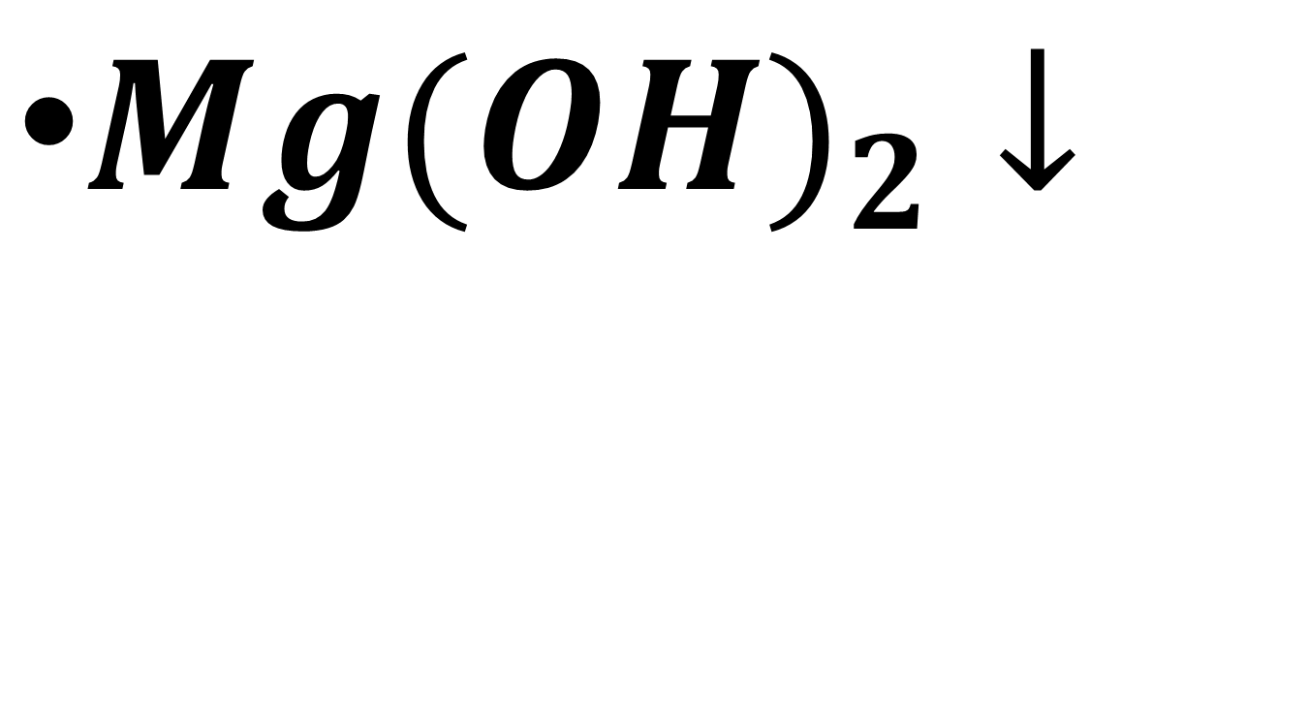
ОСАДИ(ОСНОВИ)
${Mg(OH)}_{2}↓$

Slide 7

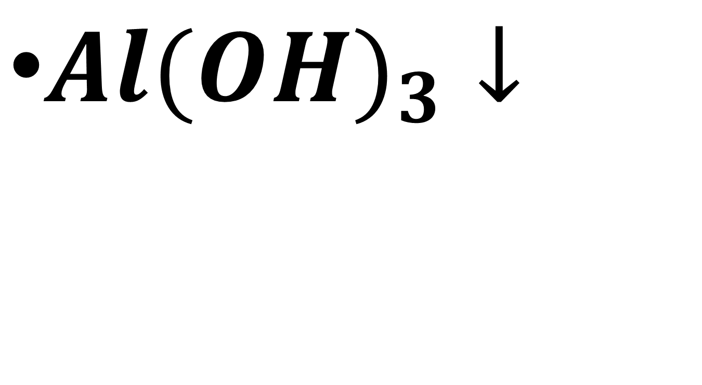
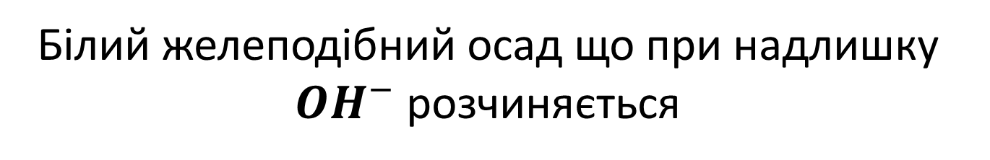
Білий желеподібний осад що при надлишку ${OH}^{−}$ розчиняється
${Al(OH)}_{3}↓$

Slide 8

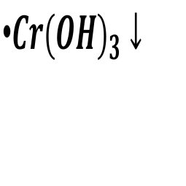
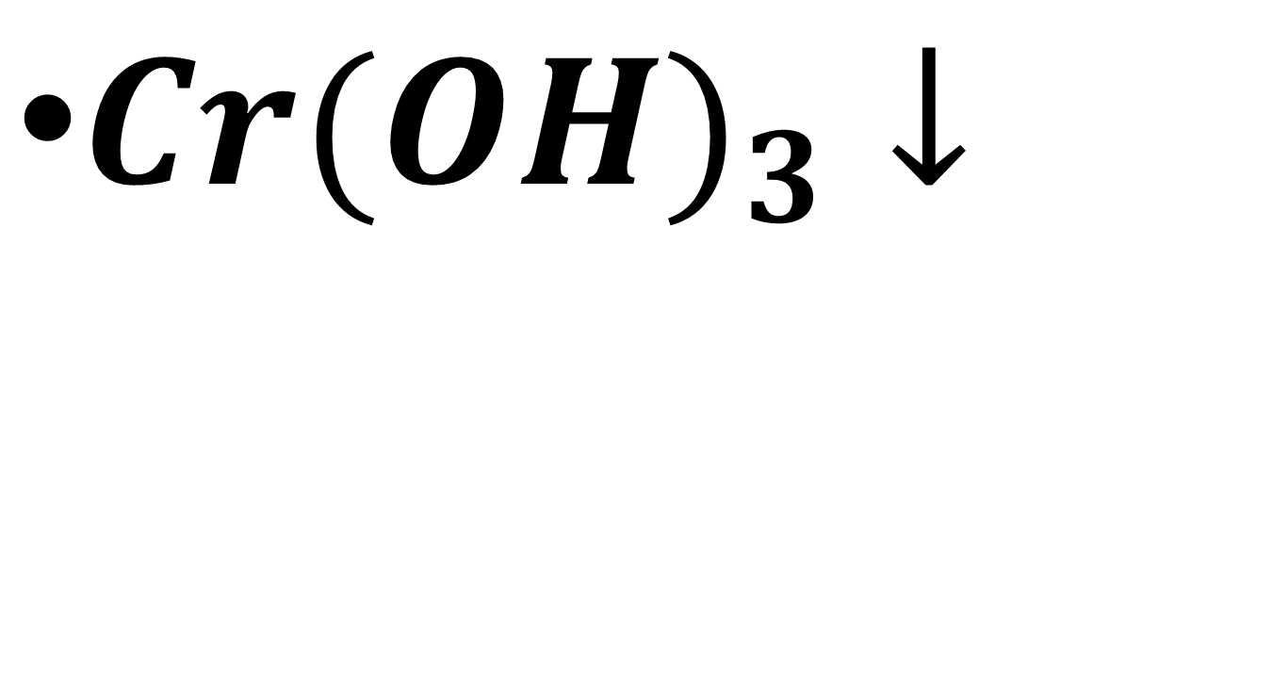
${Cr(OH)}_{3}↓$

Slide 9
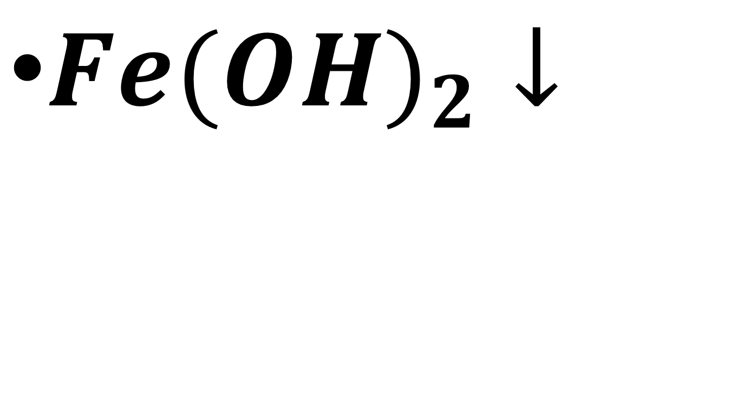
Зеленуватий осад на повітрі буріє
${Fe(OH)}_{2}↓$

Slide 10
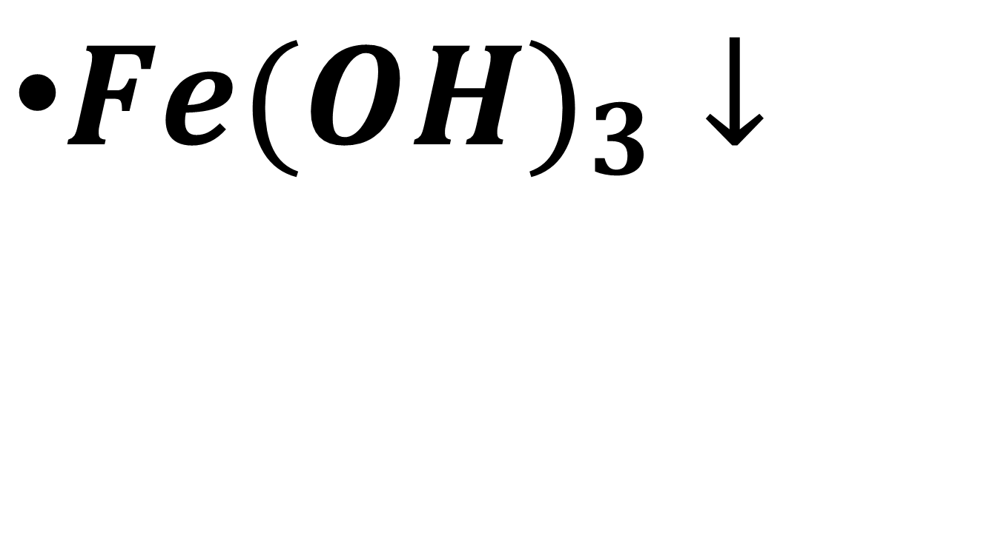
Осад бурого кольору
${Fe(OH)}_{3}↓$

Slide 11
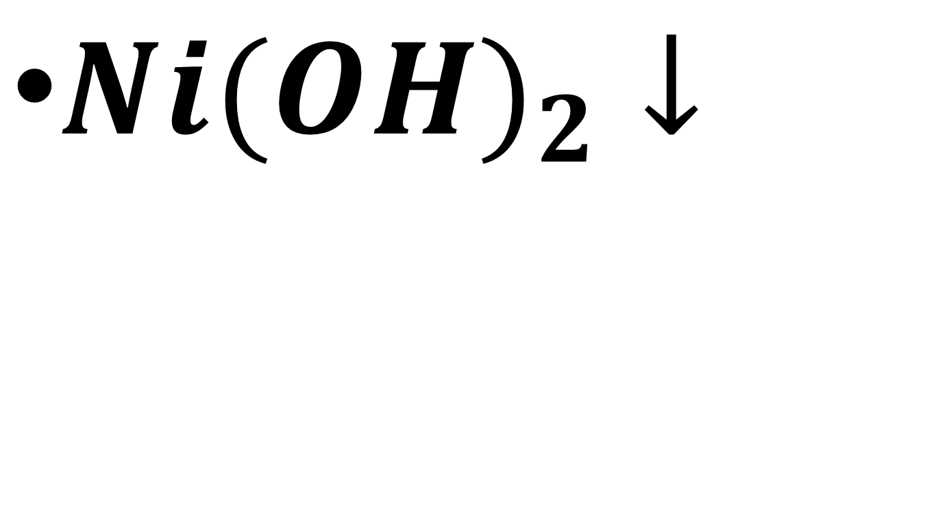
${Ni(OH)}_{2}↓$

Slide 12
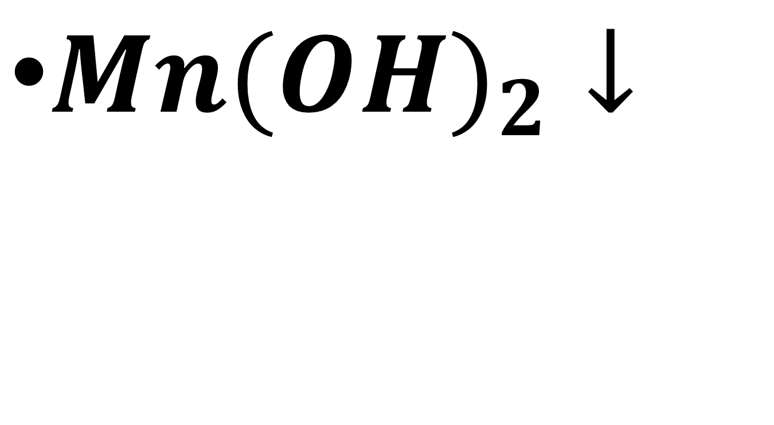
${Mn(OH)}_{2}↓$

Slide 13
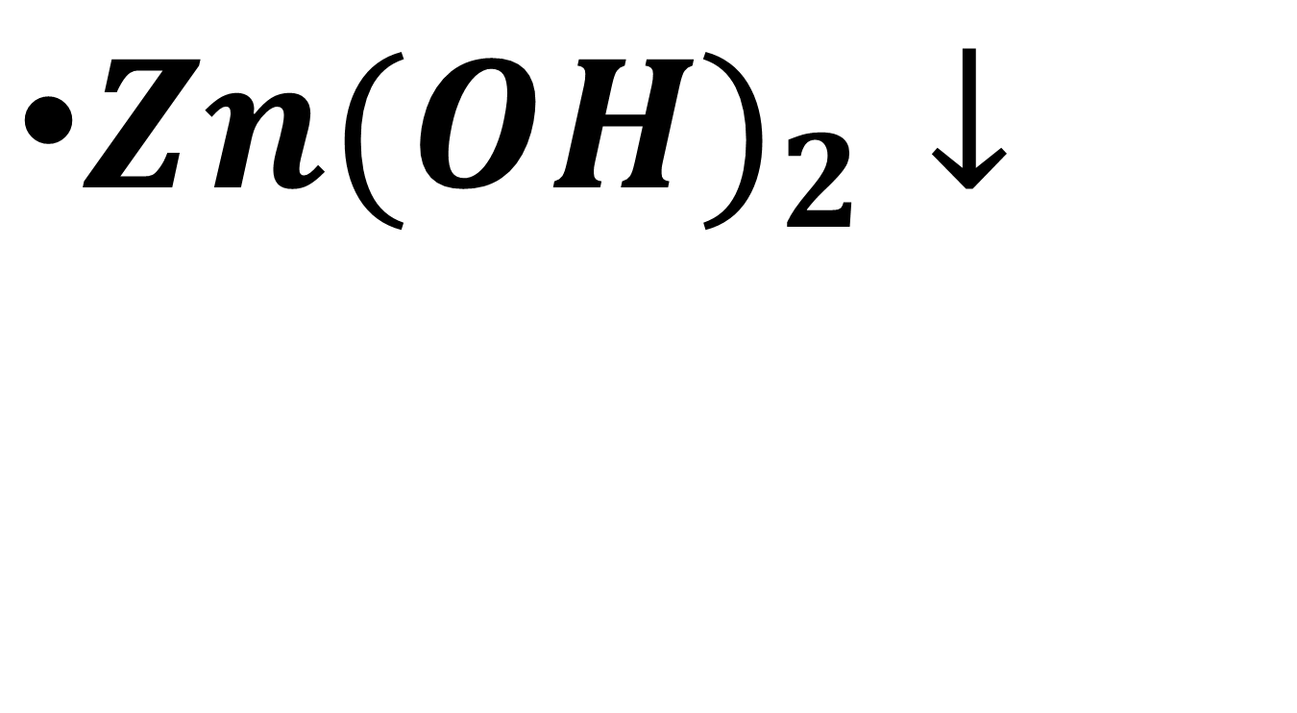
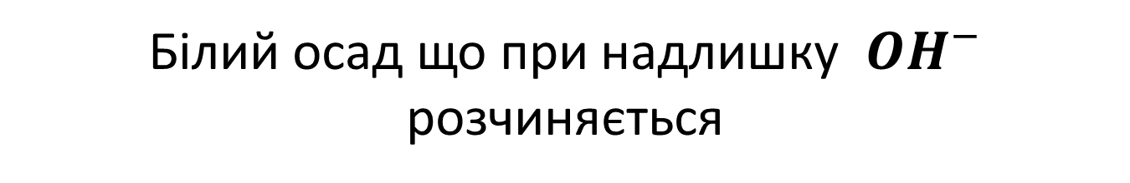
Білий осад що при надлишку ${OH}^{−}$ розчиняється
${Zn(OH)}_{2}↓$

Slide 14
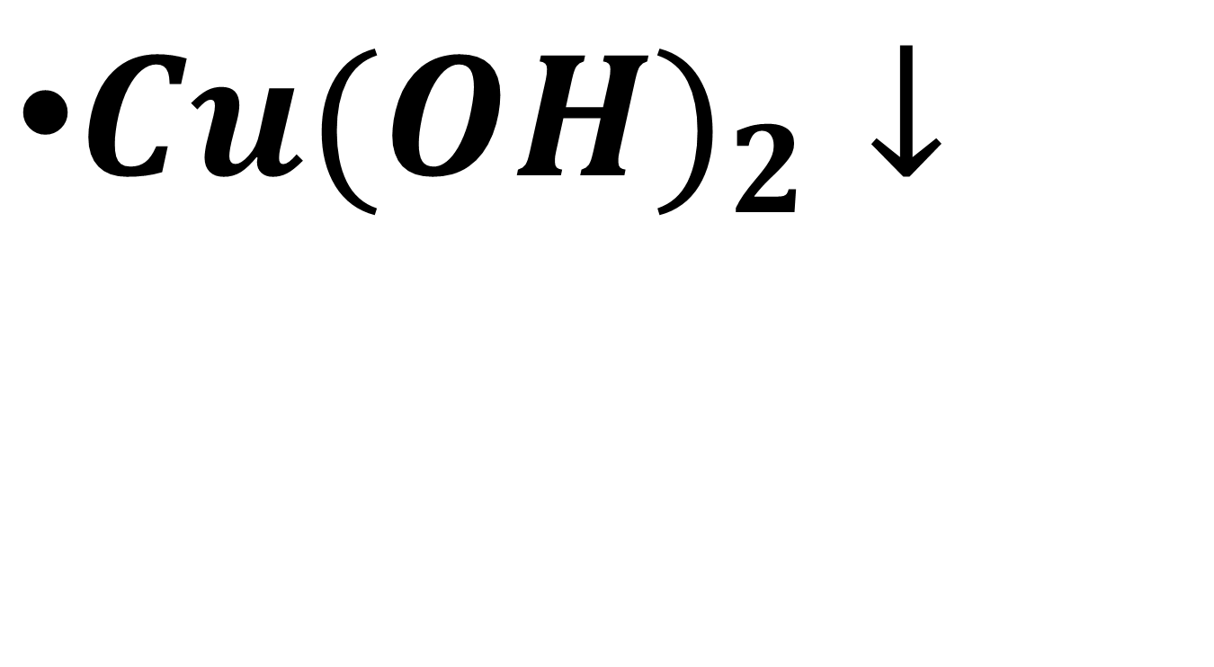
Синій осад
${Cu(OH)}_{2}↓$

Slide 15
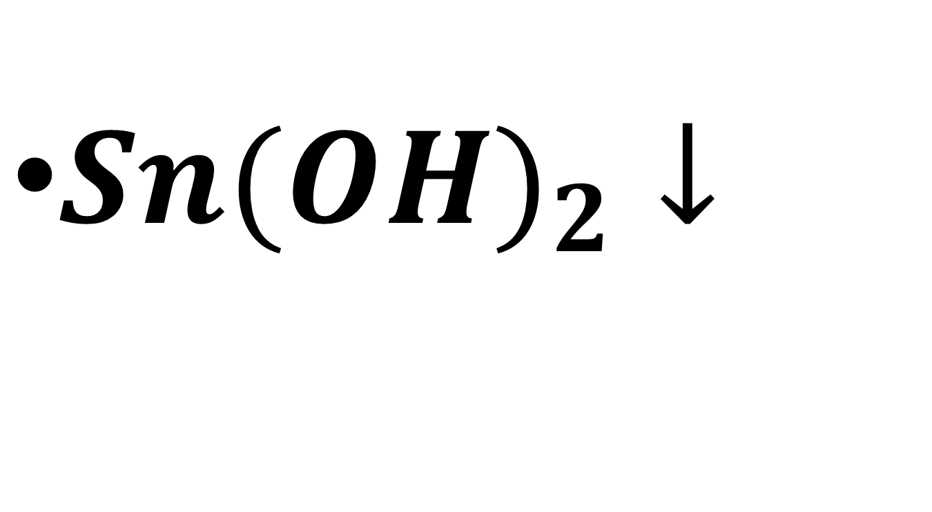
${Sn(OH)}_{2}↓$

Slide 16
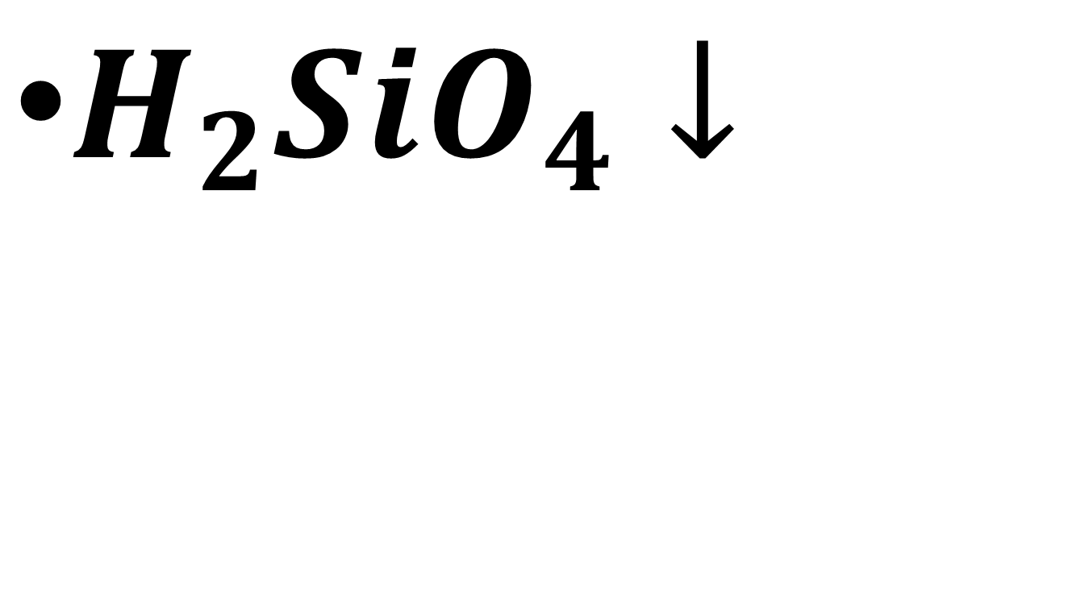
ОСАДИ(КИСЛОТИ)
$H_{2}{SiO}_{4}↓$

Slide 17
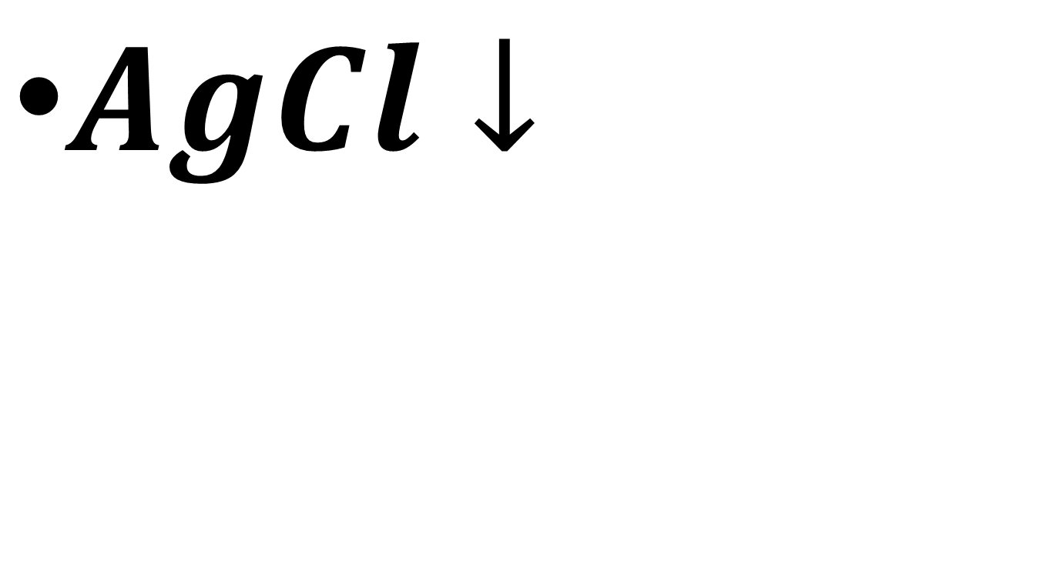
Білий сироподібний осад
$AgCl↓$

Slide 18
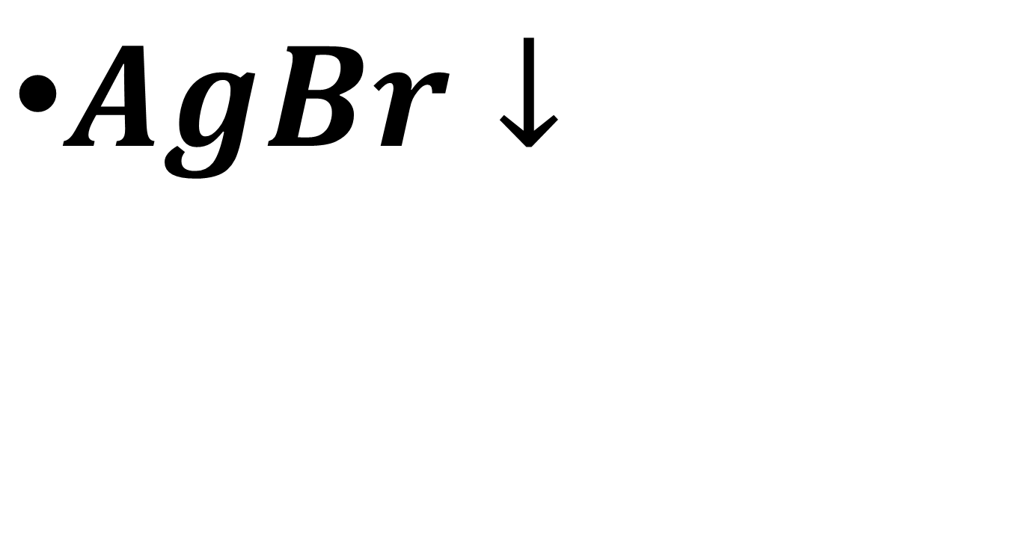
Жовтий осад
$AgBr↓$

Slide 19
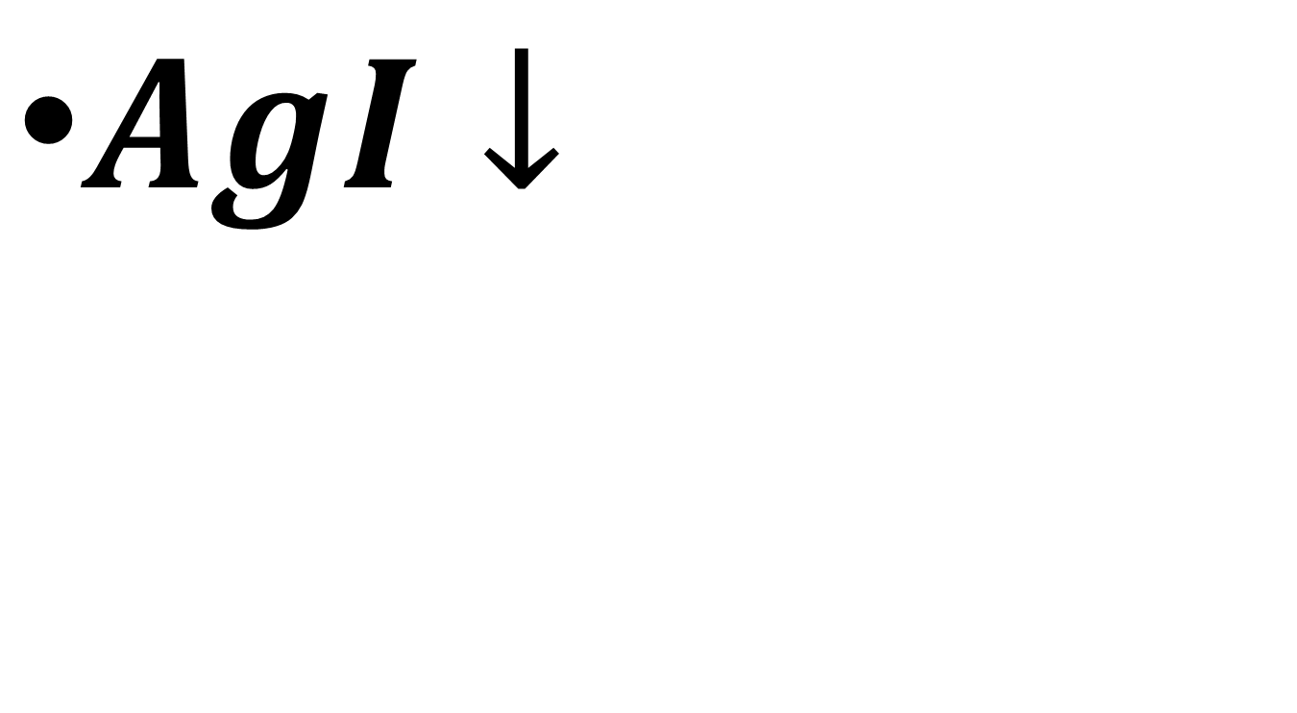
Жовтий осад
$AgI↓$

Slide 20
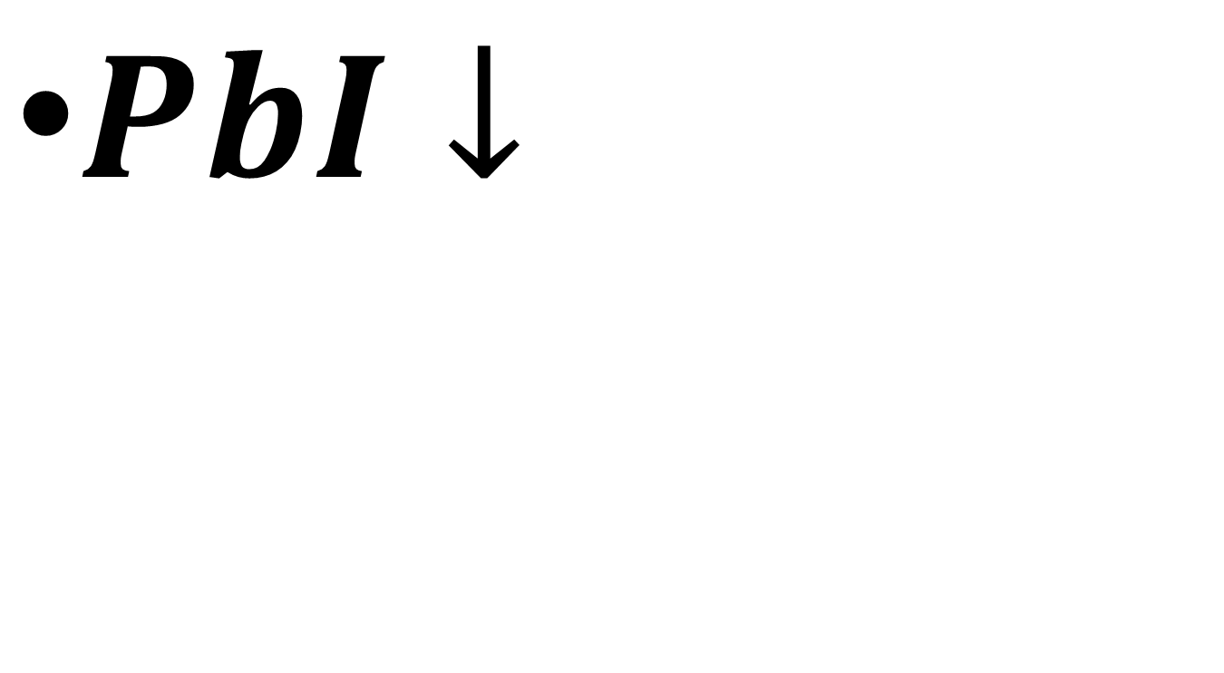
$PbI↓$

Slide 21
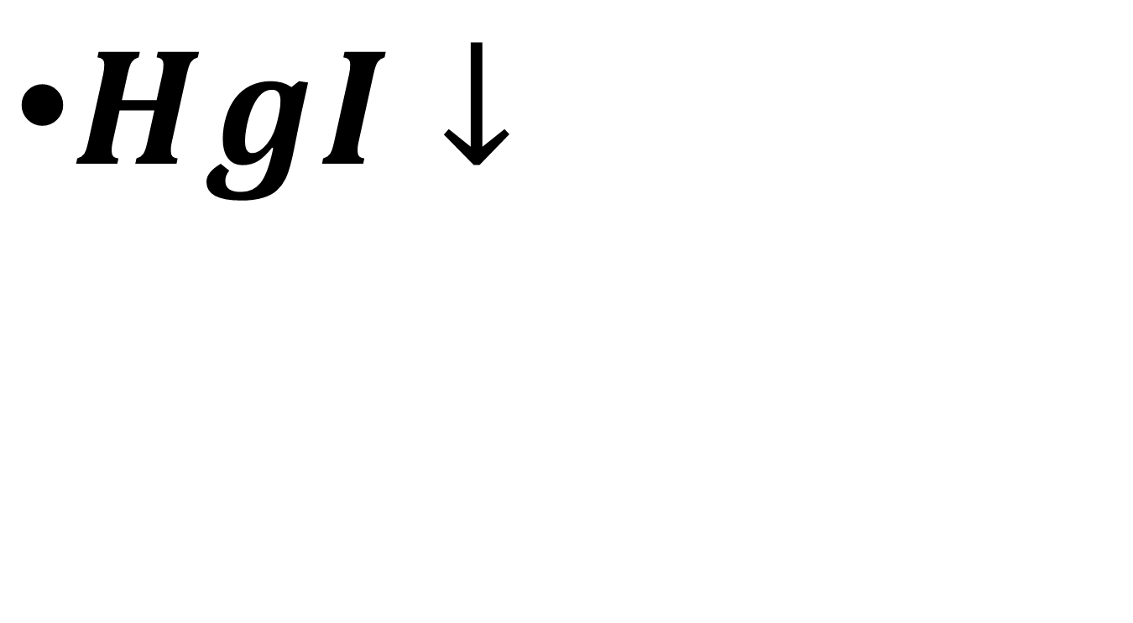
$HgI↓$

Slide 22
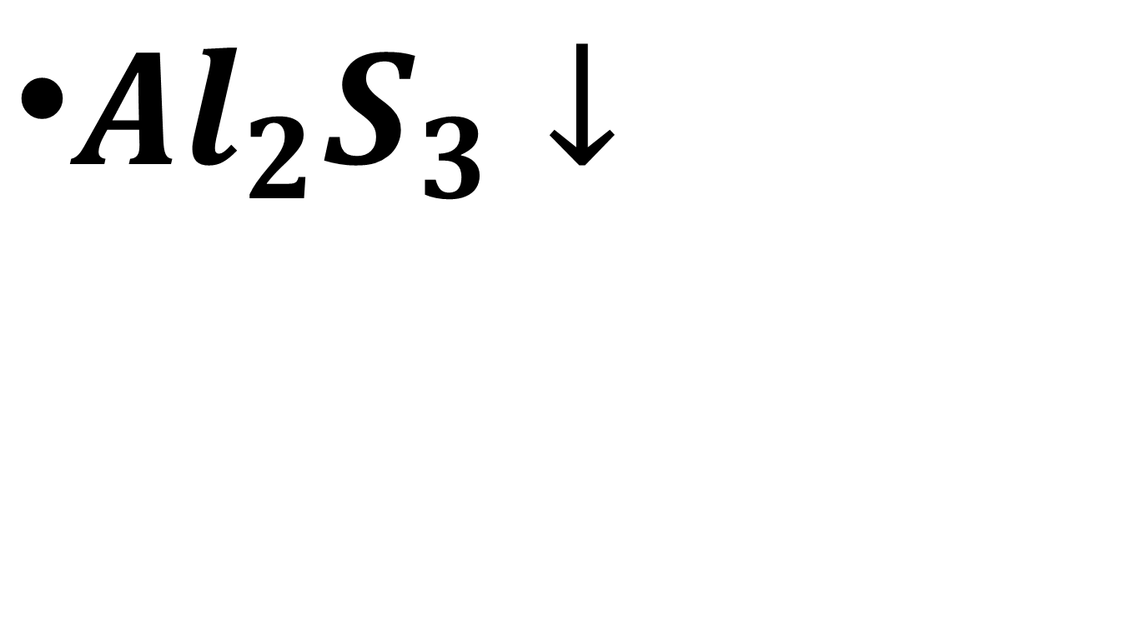
${Al}_{2}S_{3}↓$

Slide 23
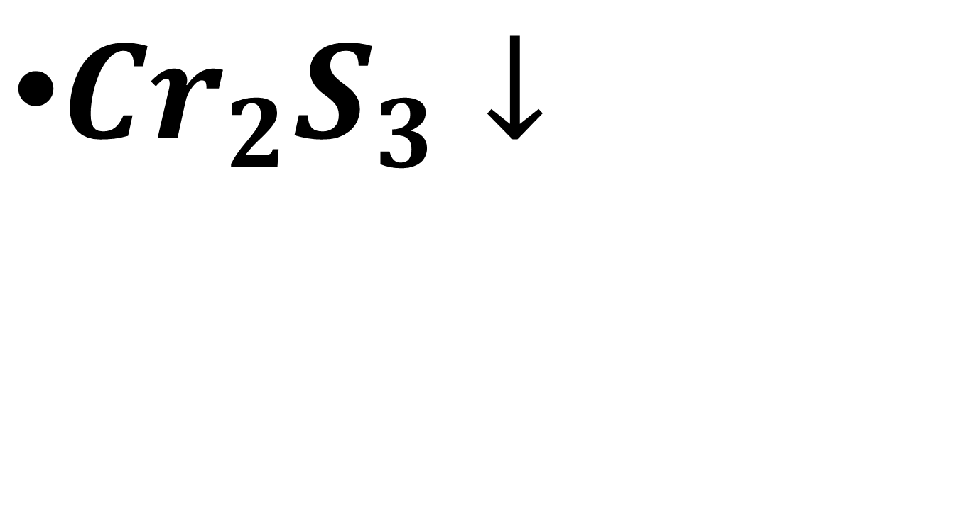
${Cr}_{2}S_{3}↓$

Slide 24
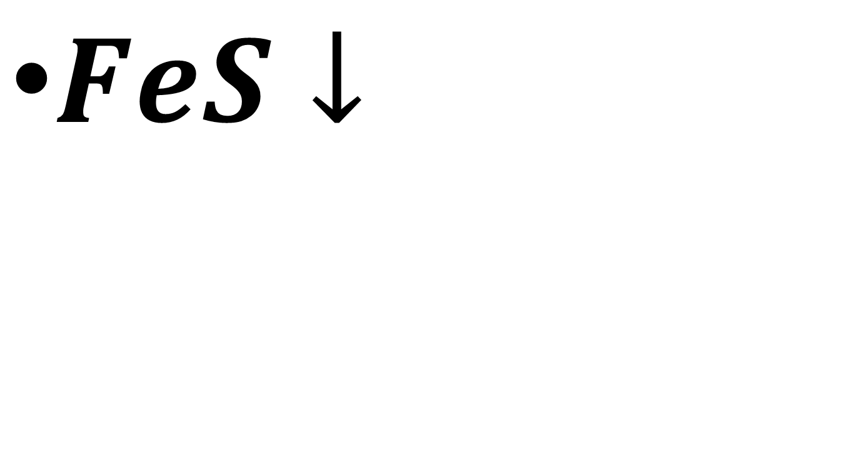
$FeS↓$

Slide 25
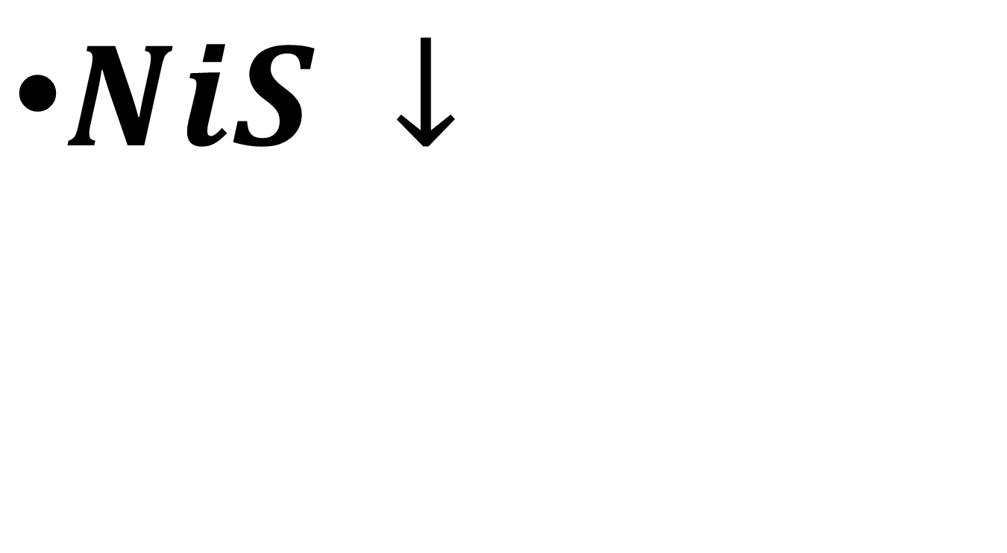
$NiS ↓$

Slide 26
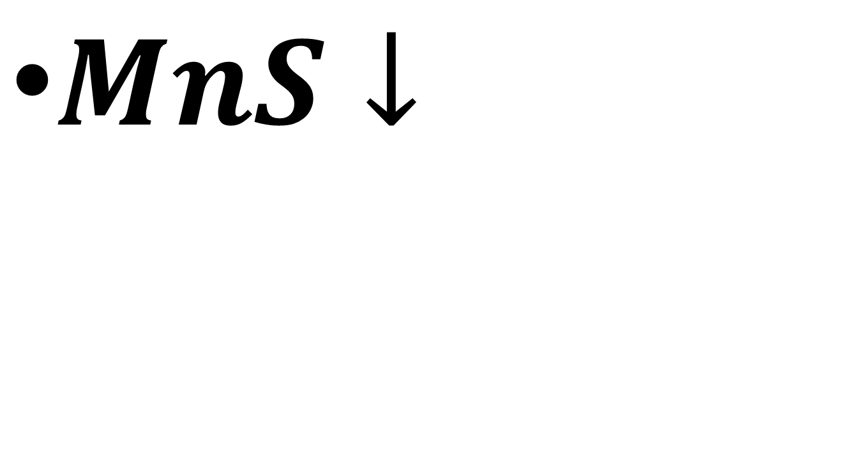
$MnS↓$

Slide 27
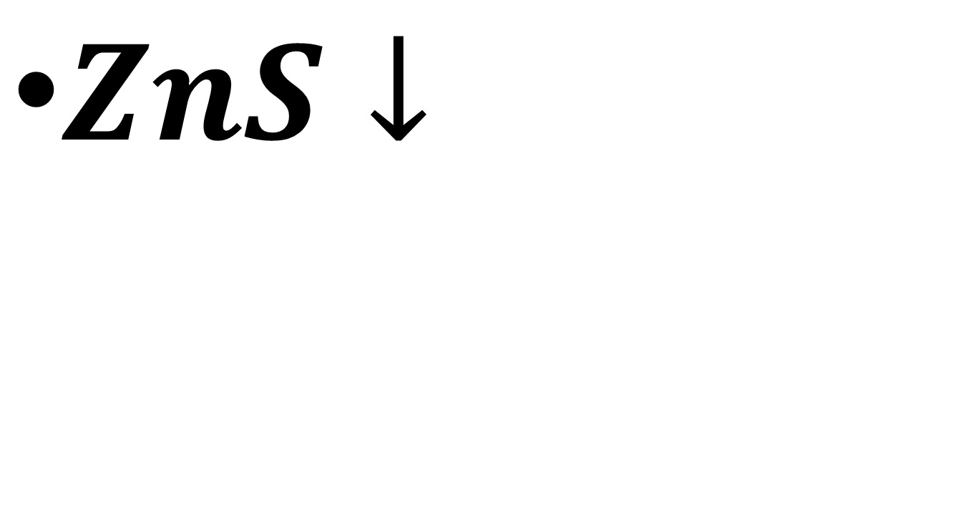
Білий осад
$ZnS↓$

Slide 28
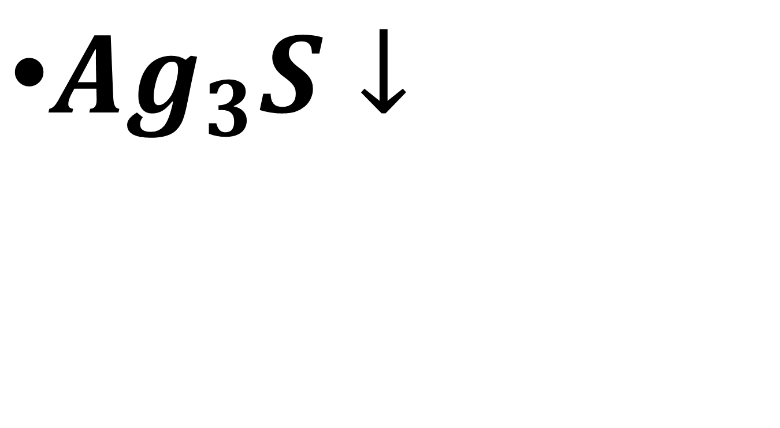
${Ag}_{3}S↓$

Slide 29
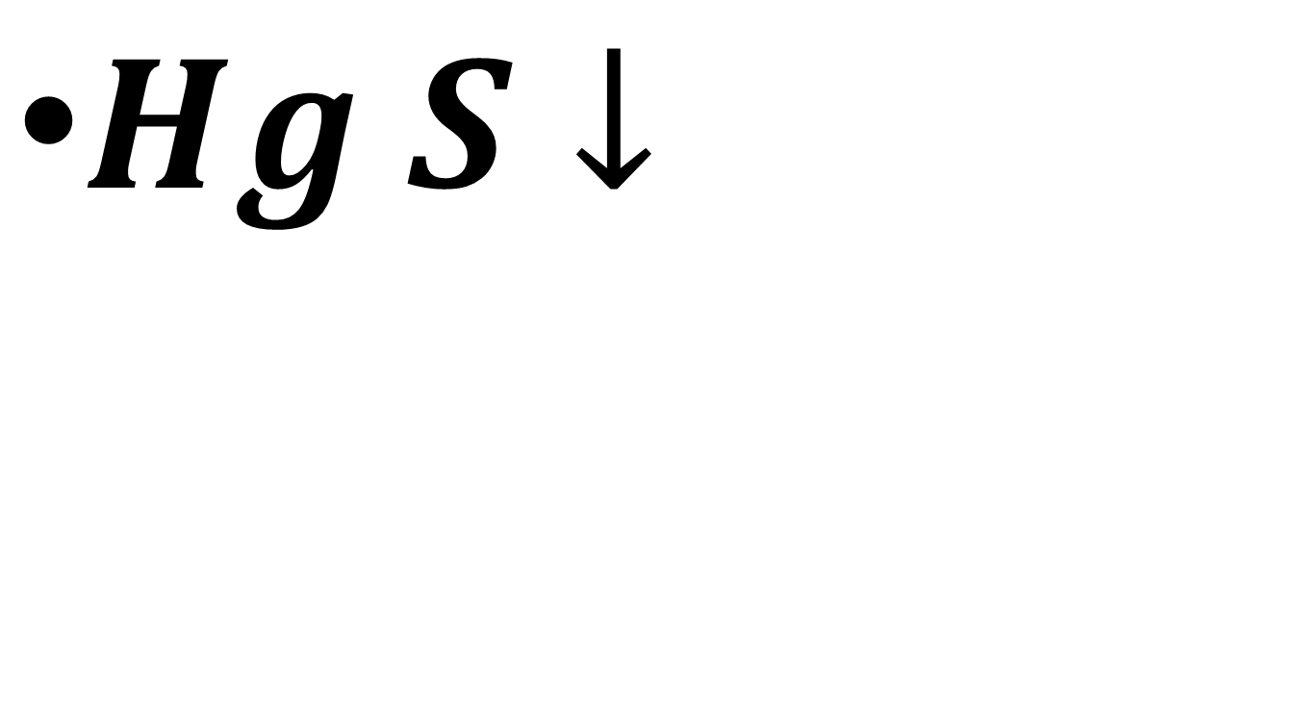
$Hg S↓$

Slide 30
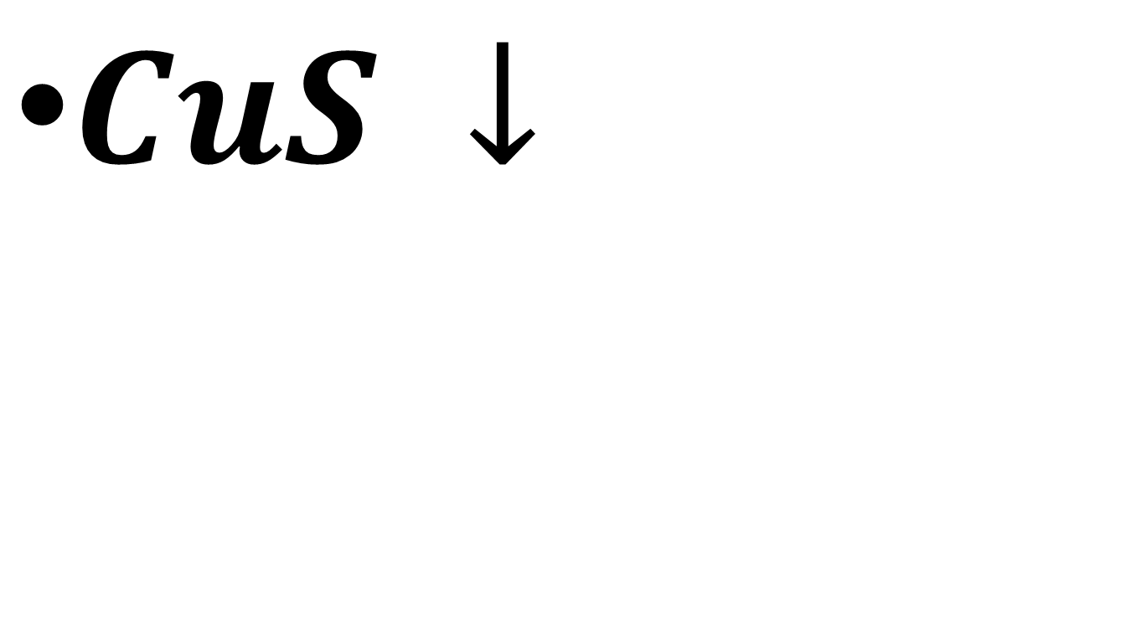
Чорний осад
$CuS ↓$

Slide 31
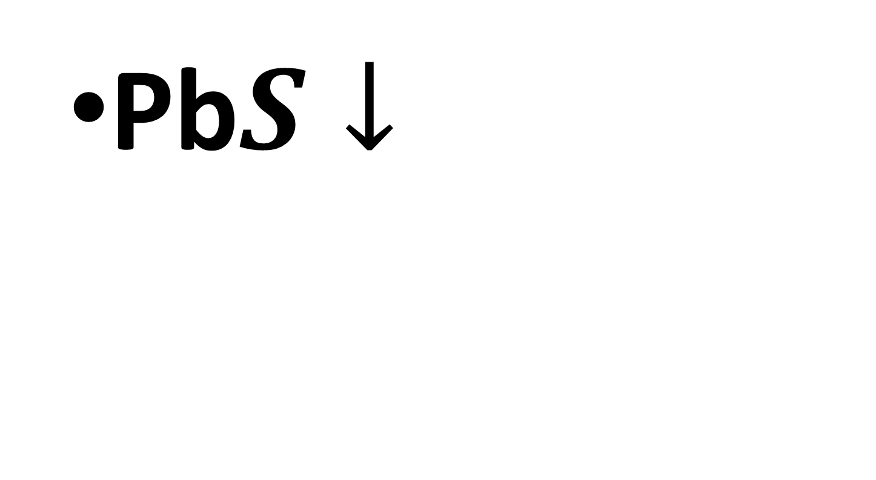
Pb$S↓$

Slide 32
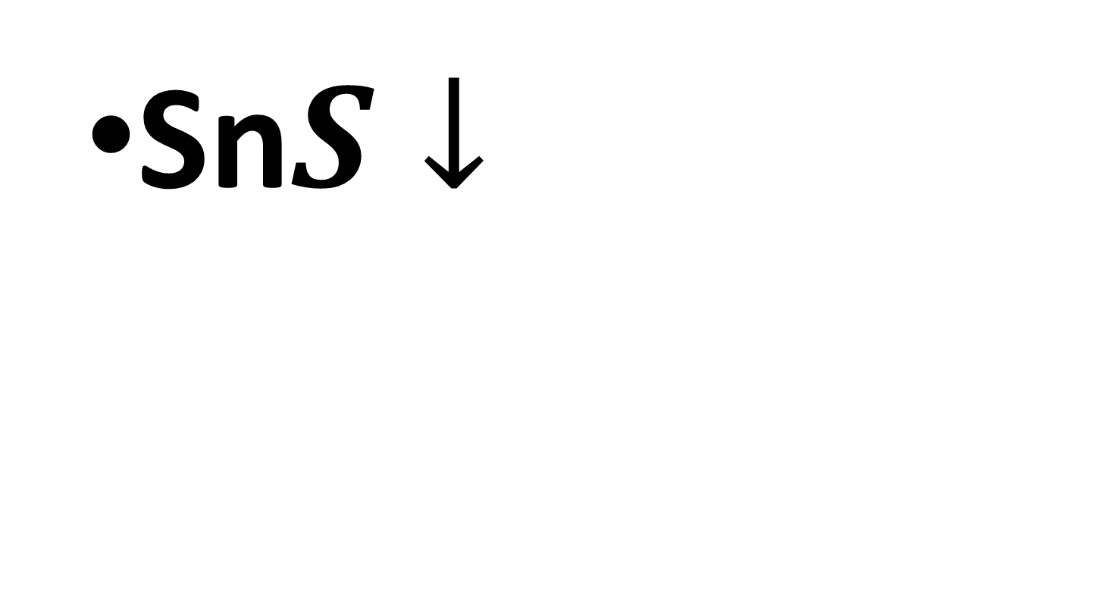
Sn$S↓$

Slide 33
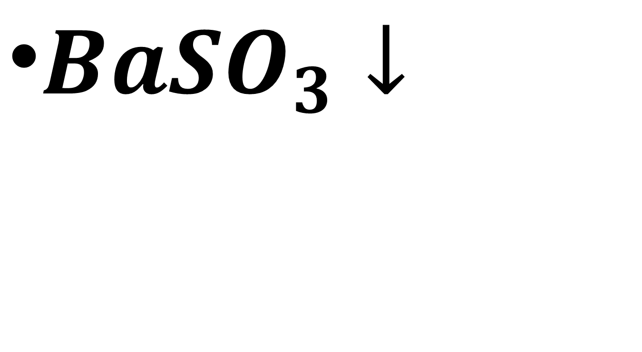
${BaSO}_{3}↓$

Slide 34
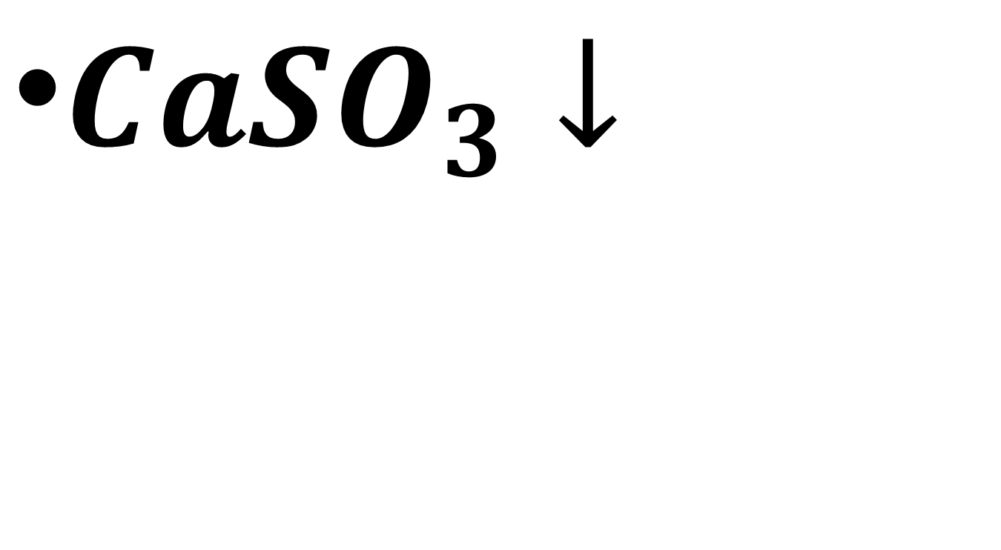
${CaSO}_{3}↓$

Slide 35
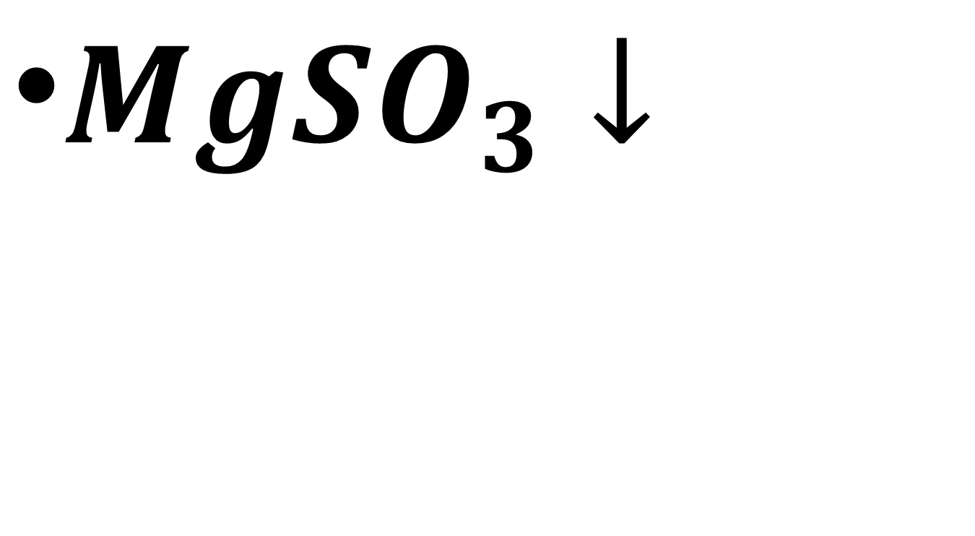
${MgSO}_{3}↓$

Slide 36
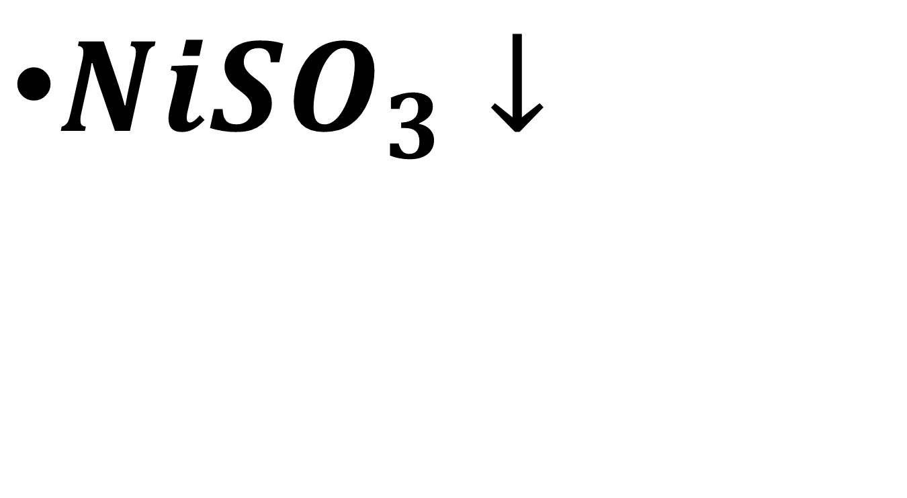
${NiSO}_{3}↓$

Slide 37
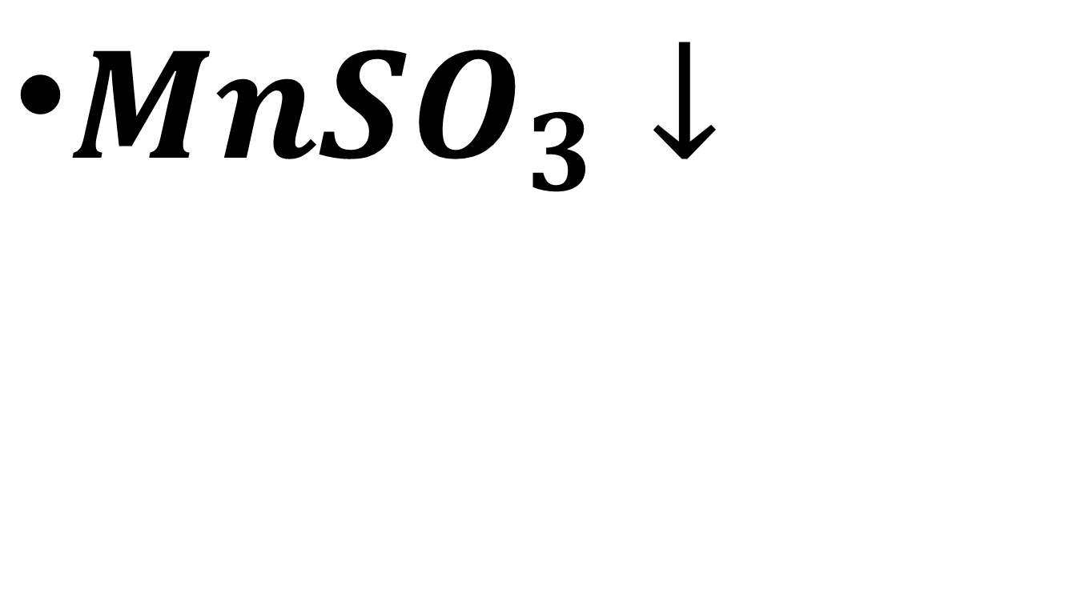
${MnSO}_{3}↓$

Slide 38
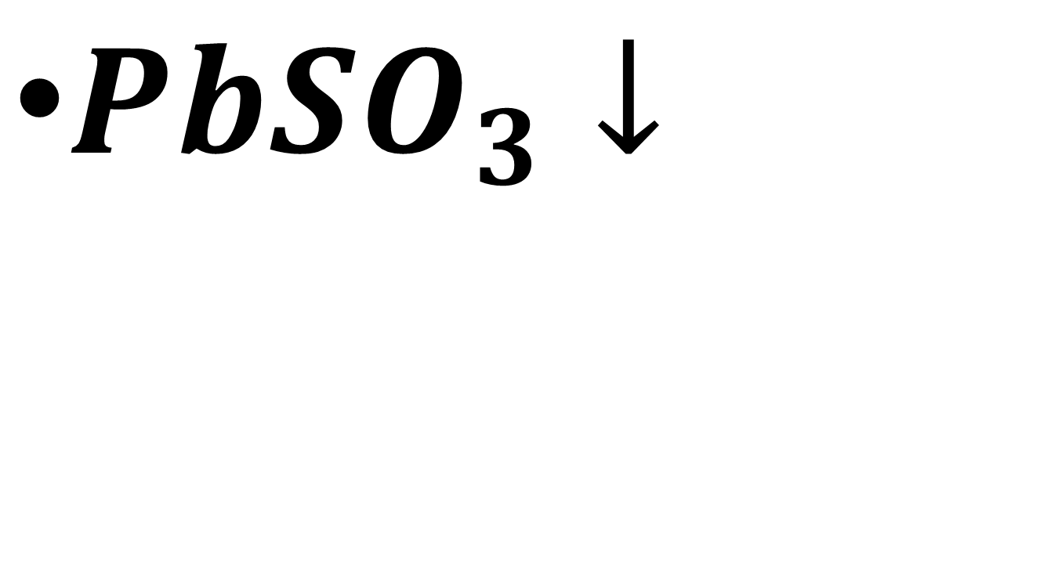
${PbSO}_{3}↓$

Slide 39
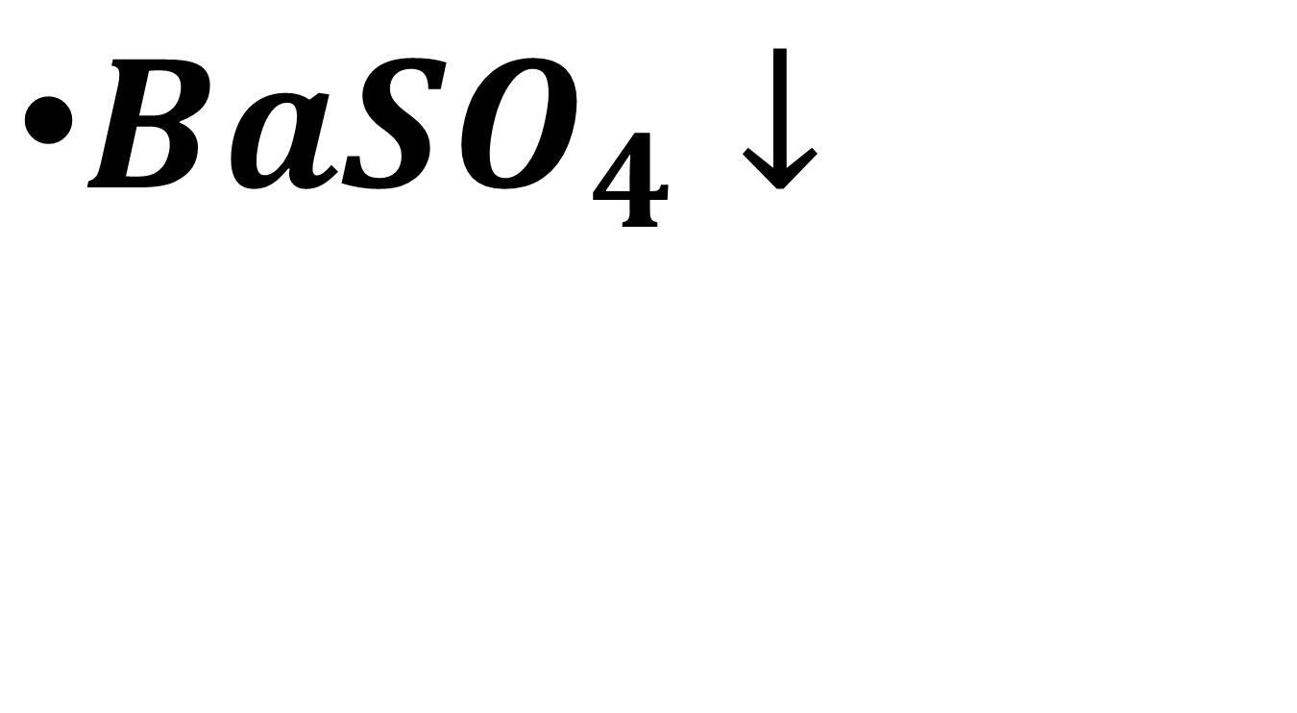
Білий осад
${BaSO}_{4}↓$

Slide 40
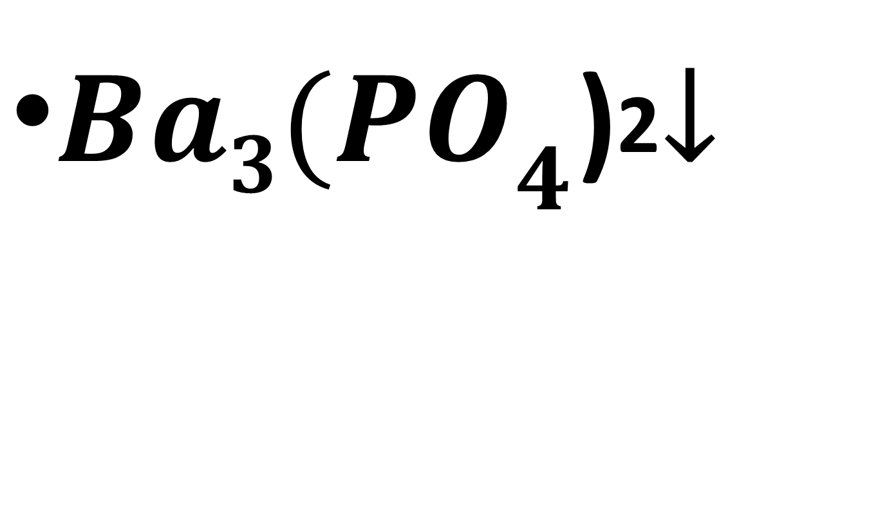
${Ba3(PO}_{4}$)₂$↓$

Slide 41
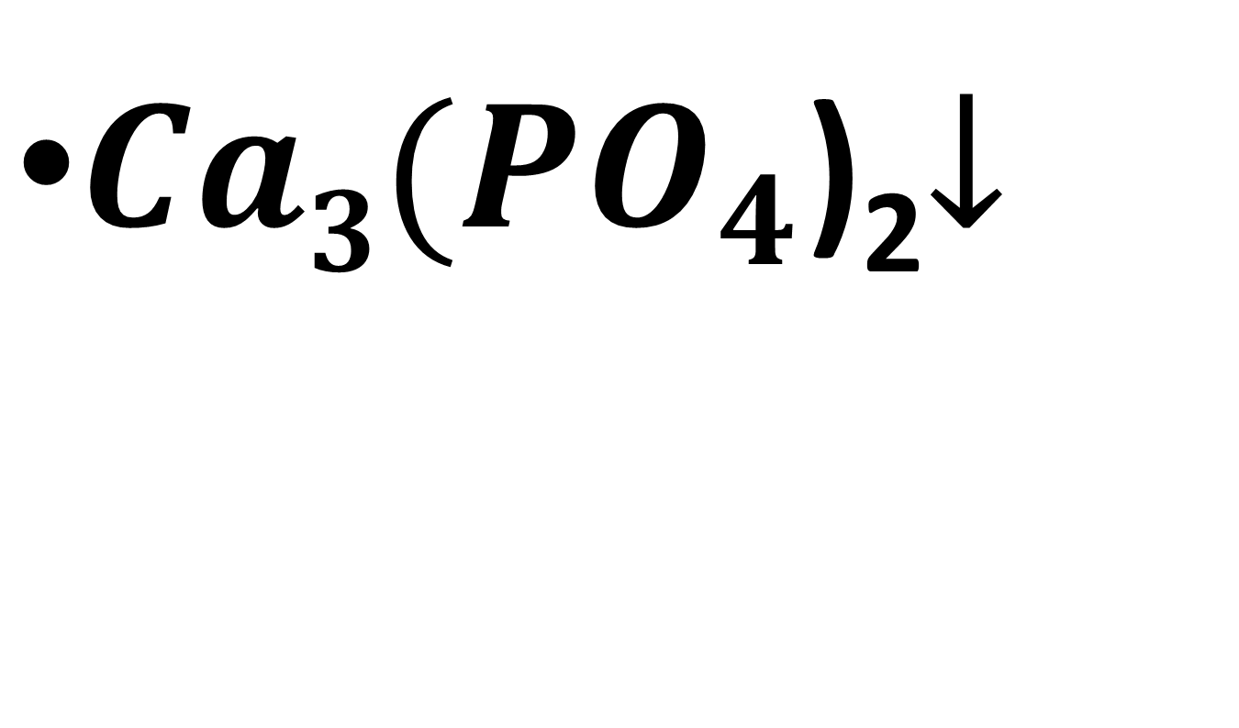
${Ca3(PO}_{4}$)₂$↓$

Slide 42
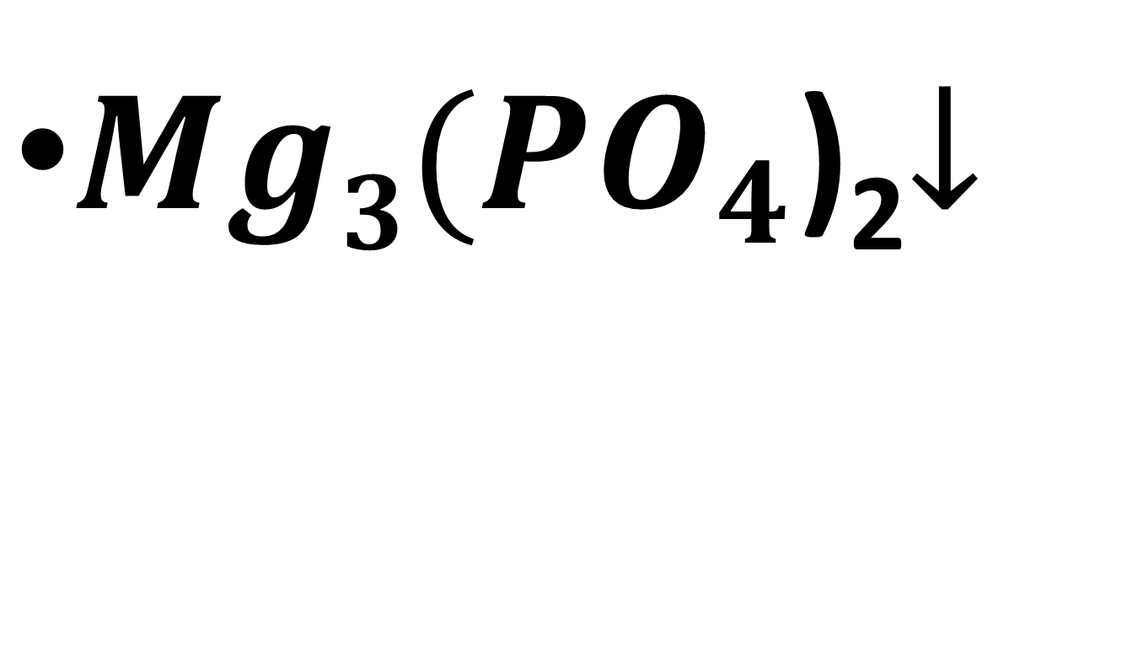
${Mg3(PO}_{4}$)₂$↓$

Slide 43
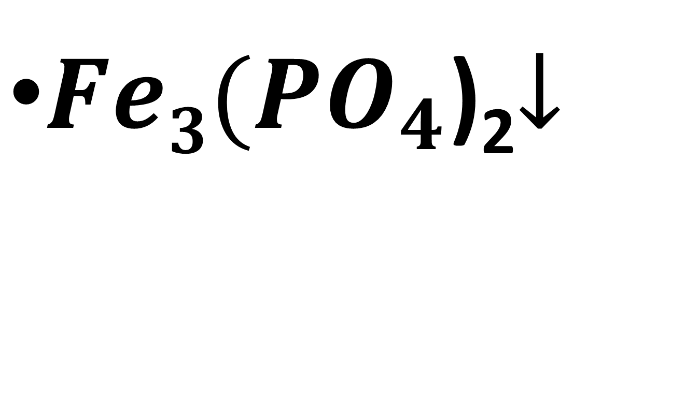
${Fe3(PO}_{4}$)₂$↓$

Slide 44
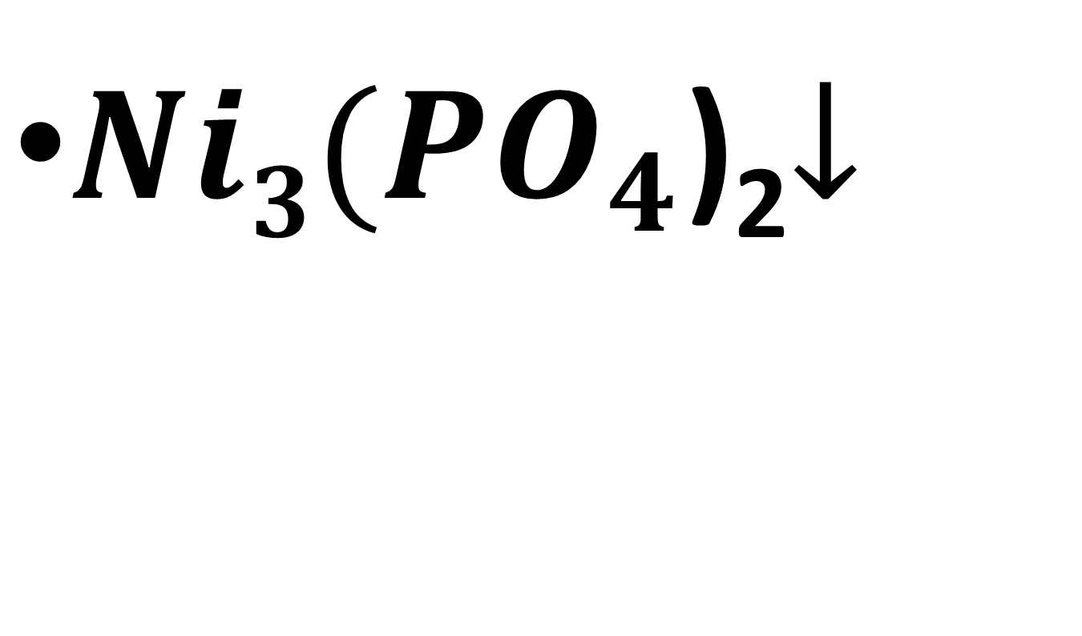
${Ni3(PO}_{4}$)₂$↓$

Slide 45
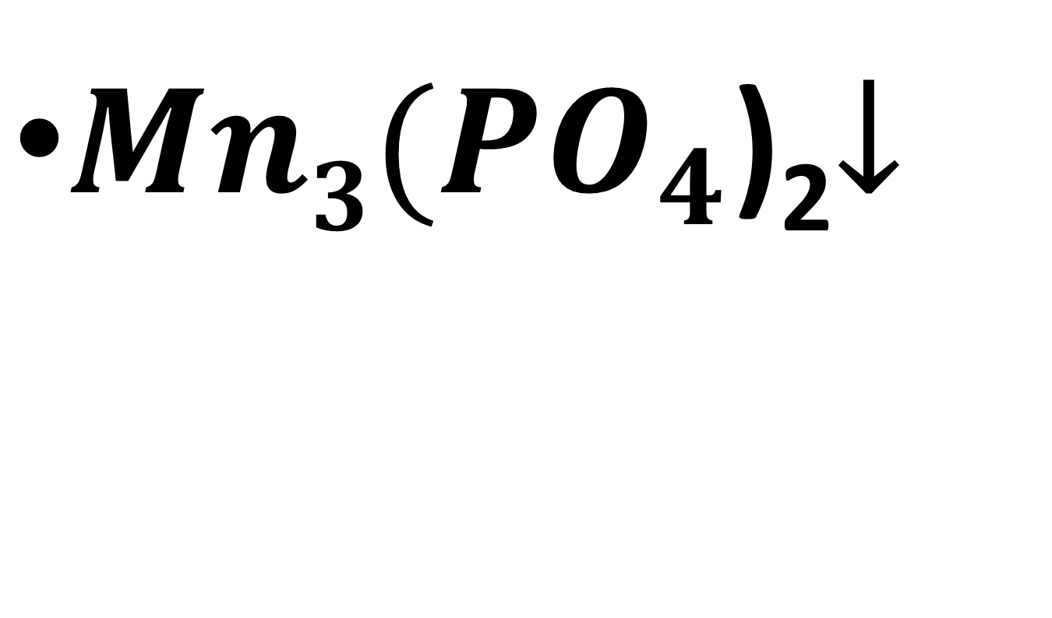
${Mn3(PO}_{4}$)₂$↓$

Slide 46
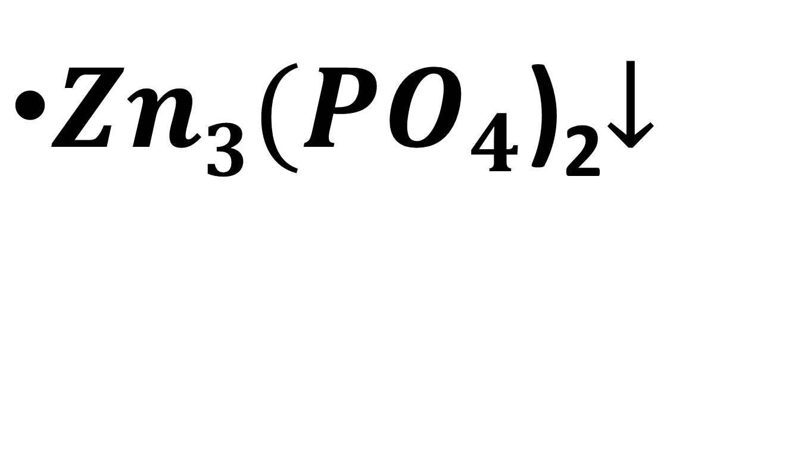
${Zn3(PO}_{4}$)₂$↓$

Slide 47
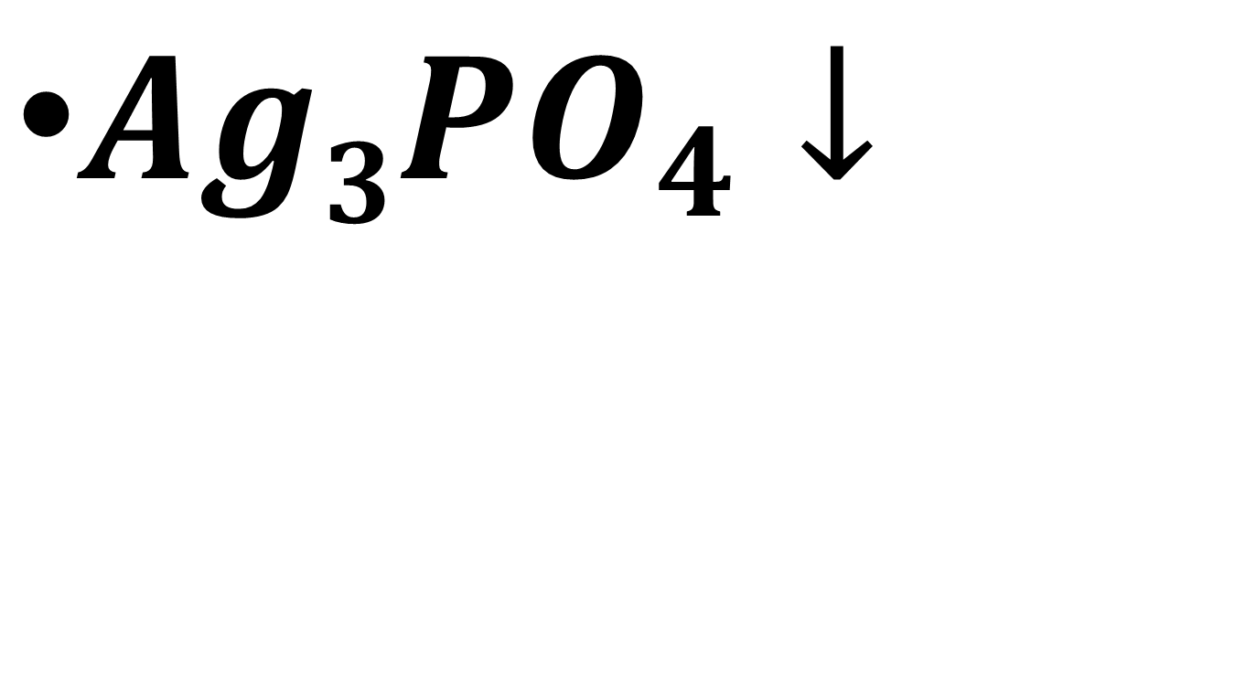
Жовтий осад
${Ag3PO}_{4}↓$

Slide 48
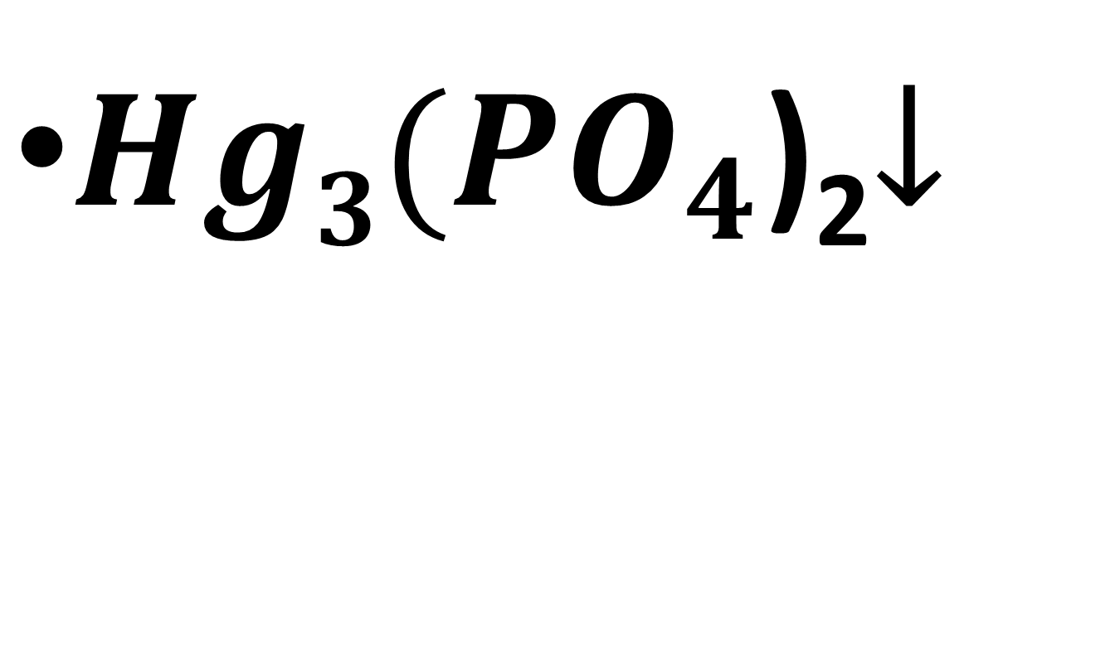
${Hg3(PO}_{4}$)₂$↓$

Slide 49
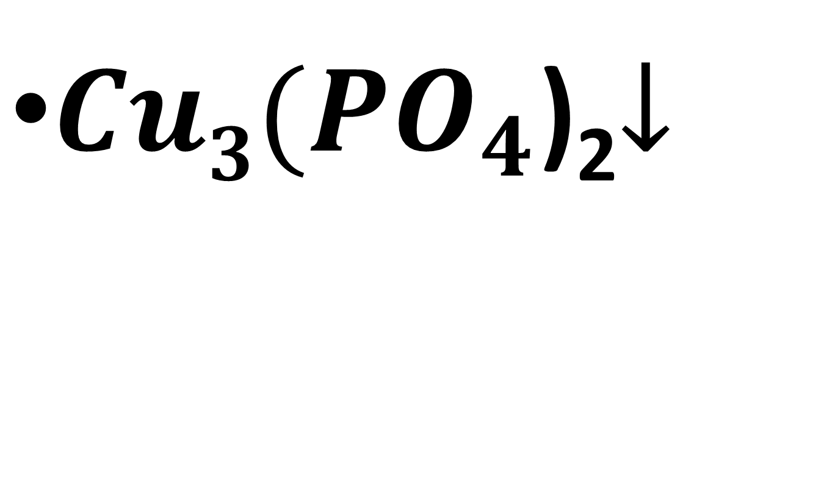
${Cu3(PO}_{4}$)₂$↓$

Slide 50
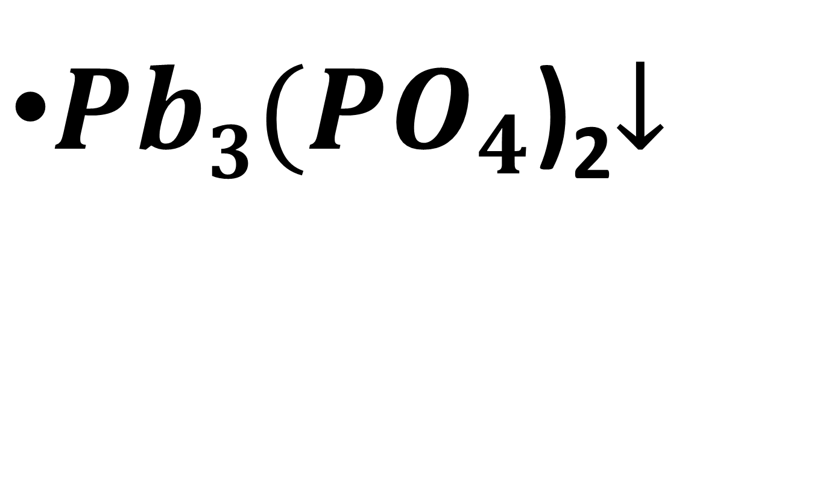
${Pb3(PO}_{4}$)₂$↓$

Slide 51
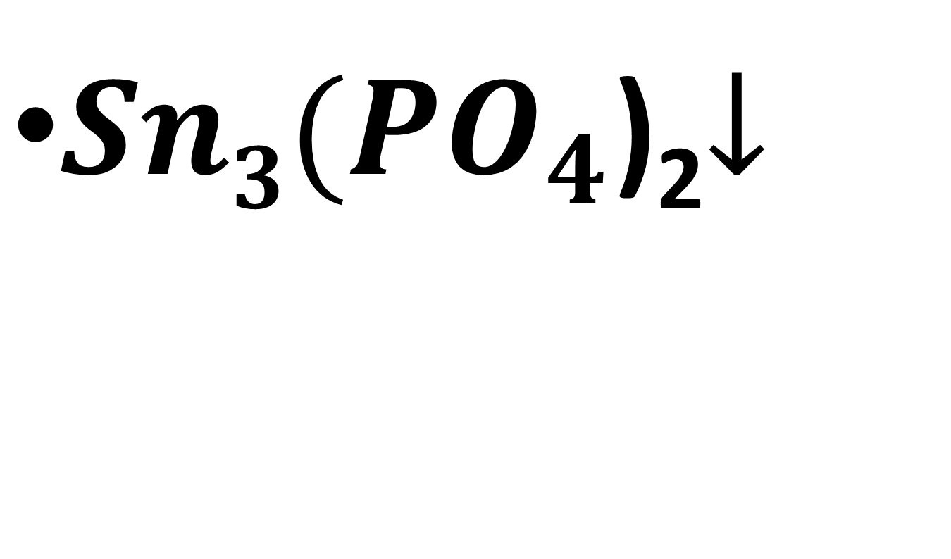
${Sn3(PO}_{4}$)₂$↓$

Slide 52

${BaCO}_{3}↓$

Slide 53

${CaCO}_{3}↓$

Slide 54

${MgCO}_{3}↓$

Slide 55

${FeCO}_{3}↓$

Slide 56

${MnCO}_{3}↓$

Slide 57

${PbCO}_{3}↓$

Slide 58

${BaSiO}_{3}$ $↓$

Slide 59

${CaSiO}_{3}$ $↓$

Slide 60

${Al2(SiO}_{3}$)₃ $↓$

Slide 61

${FeSiO}_{3}$ $↓$

Slide 62

${ZnSiO}_{3}$ $↓$

Slide 63

${MnSiO}_{3}$ $↓$

Slide 64

${PbSiO}_{3}$ $↓$

Slide 65

ОСАДИ(СОЛІ)
ХЛОРИДИ | $$AgCl$$
БРОМІДИ | $$AgBr$$
ЙОДИДИ | $$AgI$$ | $$HgI$$ | $$PbI$$
СУЛЬФІДИ | $${Al}_{2}S_{3}$$ | $${Cr}_{2}S_{3}$$ | $$FeS$$ | $${Ni}_{2}S_{3}$$ | $${Mn}_{2}S_{3}$$ | $${Zn}_{2}S_{3}$$ | $${Ag}_{2}S_{3}$$ | $${Hg}_{2}S_{3}$$ | $${Cu}_{2}S_{3}$$
СУЛЬФІТИ | $${BaSO}_{3}$$ | $${CaSO}_{3}$$ | $${MgSO}_{3}$$ | $${NiSO}_{3}$$ |  | $${MnSO}_{3}$$ |  | $${PbSO}_{3}$$
СУЛЬФАТИ | $${BaSO}_{4}$$
ФОСФАТИ | ${Ba3(PO}_{4}$)₂ |  | ${Ca3(PO}_{4}$)₂ |  | ${Mg3(PO}_{4}$)₂ |  | ${Fe3(PO}_{4}$)₂
КАРБОНАТИ | $${BaCO}_{3}$$ | $${CaCO}_{3}$$ | $${MgCO}_{3}$$ |  | $${FeCO}_{3}$$ | $${MnCO}_{3}$$ | $${PbCO}_{3}$$
СИЛІКАТИ | $${BaSiO}_{3}$$ | $${CaSiO}_{3}$$ | ${Al2(SiO}_{3}$)₃ |  | $${FeSiO}_{3}$$ | $${ZnSiO}_{3}$$ | $${MnSiO}_{3}$$ | $${PbSiO}_{3}$$

Slide 66

Електроліти
Електроліти - це речовини, які в розчині чи в розплаві дисоціюють на йони.
Кислоти – це електроліти, які в розчині(розплаві) дисоціюють з утворенням одного типу йонів $Н^{+}$
Основи - це електроліти, які в розчині (розплаві)дисоціюють з утворенням одного типу йонів ${ОН}^{−}$
Солі – це електроліти , які в розчині чи в розплаві дисоціюють з утворенням катіонів металу та аніонів кислотного залишку.

Slide 67

Дисоціаціація кислот
Одноосновні кислоти
$HCl ↔H^{+}+{Cl}^{−}$
Двоосновні кислоти
$H_{2}SO_{4}↔{ 2H}^{+}+{SO}_{4}^{}$²⁻
Трьохосновні кислоти
$H_{3}PO_{4}↔{ 3H}^{+}+{PO}_{4}^{}$³⁻

Slide 68

Дисоціація лугів
Одноосновні луги
$NaOH↔{Na}^{+ }$+${OH}^{−}$
Двоосновні луги
B$a(OH)$₂$↔{Ba}^{2+ }$+${2OH}^{−}$

Slide 69

Дисоціація солей
Середні солі
${Na}_{2}{SO}_{4 }↔$ ${2Na}^{+}$+${SO}_{4}^{}$²⁻
$K_{3}{PO}_{4 }↔$ ${3K}^{+}$+${PO}_{4}^{}$³⁻
Ba${(NO}_{3 })_{2}$ $↔$ ${Ba}^{2+}$+ ${2NO3}^{−}$

Slide 70
Умови перебігу хімічних реакцій між розчинами електролітів.
Утворення малодисоційованої речовини.
Утворення осаду.
Утворення газу.

Slide 71

Правила для складання йонних рівнянь
Розчинні речовини сильні електроліти записуються у вигляді окремих йонів, які складають їх молекули;
Речовини практично нерозчинні і малодисоційовані записуються у вигляді молекул(атомів);
Утворення осаду позначається$−↑,утворення газу −↓$, які поміщають праворуч формули;
У короткому йонному рівнянні записуються хімічні формули тільки тих часток (йони, молекул), які безпосередньо беруть участь в реакції.

Slide 72

СКАДАННЯ ЙОННИХ РІВНЯНЬ
2NaOH +$H_{2}{SO}_{4 }↔$ ${Na}_{2}{SO}_{4 }$+${2H}_{2}$O;
2${Na}^{+}$+ 2${OH}^{−}$ + 2$H^{+}$+ ${SO4}_{}^{2−}↔$2${Na}^{+}$+ ${SO4}_{}^{2−}$
+${2H}_{2}$O;
2$H^{+}$+ 2${OH}^{−}$ $↔{2H}_{2}\text{O}\text{;}$

Slide 73

Утворення осаду
${AgNO}_{3}$+$NaCl↔AgCl↓+Na{NO}_{3}$;
${Ag}^{+}$+ ${NO3}_{}^{−}$+${Na}^{+}$+${Cl}^{− }↔AgCl↓+$ ${Na}^{+}$+${NO3}_{}^{−}$;
${Ag}^{+}$+${Cl}^{− }↔$ $AgCl↓$;

Slide 74

Утворення осаду
${2Na}_{3}{PO}_{4}$+ ${3Ca(OH)}_{2}↔$ $6NaOH$+ ${Ca}_{3}{(PO4)}_{2}↓$;
${6Na}^{+}$+${2PO4}^{3−}$+${3Ca}^{2+}$+${6OH}^{−}↔$ ${6Na}^{+}$+ ${6OH}^{−}$+ ${Ca}_{3}{(PO4)}_{2}↓$;
${3Ca}^{2+}$+${2PO4}^{3−}↔{Ca}_{3}{(PO4)}_{2}↓$;

Slide 75

Утворення осаду
${CuSO}_{4}$+$2NaOH↔Cu{(OH)}_{2} ↓+{Na}_{2}{SO}_{4}$;
${Cu}^{2+}$+${SO4}^{2−}$+${2Na}^{+}$+${2OH}^{−}$ $↔Cu{(OH)}_{2} ↓$
+${2Na}^{+}$+${SO4}^{2−}$;
${Cu}^{2+}$+${2OH}^{−}$ $↔Cu{(OH)}_{2} ↓$;

Slide 76

Утворення газу
$K_{2}{CO}_{3}$+ $2HCl↔2KCl$+${CO}_{2}↑$+$H_{2}$O;
${2K}^{+}$+ ${CO3}^{2−}$+${ 2H}^{+}$+ ${2Cl}^{−}↔{2K}^{+}\text{+ }{2Cl}^{−}$+
+ ${CO}_{2}↑$+ $H_{2}$O;
${CO3}^{2−}$+${ 2H}^{+}{↔CO}_{2}↑$+$H_{2}$O;

Slide 77

Утворення газу
$FeS↓$ +$H_{2}{SO}_{4 }↔$ $Fe{SO}_{4 }$+ $H_{2}S↑$;
$FeS↓$ +2$H^{+}+{SO4}^{2−}↔$ ${Fe}^{2+}$+${SO4}^{2−}$+ $H_{2}S↑$;
$FeS↓$ +2$H^{+}↔$ ${Fe}^{2+}$+ $H_{2}S↑$;

Slide 78

Утворення газу
${(NH}_{4}){2SO}_{4}$+ 2NaOH $↔$ Na${2SO}_{4}$+ ${2NH}_{3}↑$+ 2$H_{2}$O;
${2NH4}^{+}$+${SO4}^{2+}$+${2Na}^{+}$+${2OH}^{−}↔{2Na}^{+}\text{+}{SO4}^{2+}$
+ ${2NH}_{3}↑$+ 2$H_{2}$O;
${2NH4}^{+}$+${2OH}^{−}↔$ ${2NH}_{3}↑$+ 2$H_{2}$O;

